Slide 1
«Развитие творческих способностей учащихся в рамках реализации ФГОС».
Смирнова Светлана Владимировна
учитель начальных классов
МБОУ «Спасская СОШ»
Большеигнатовский район

Slide 2
В каждом ребёнке дремлет птица, которую нужно разбудить для полёта. Творчество – вот имя этой волшебной птицы!»
Сухомлинский В.А.

Slide 3
Считаю данную тему актуальной и важной. Во-первых, основная цель образования заключается в том, чтобы готовить подрастающее поколение к будущему, к появлению новых возможностей, которые предоставляет жизнь. Во-вторых, мы живем в век информации; в обществе произошли большие изменения. Выпускник школы вынужден реагировать на них, но часто он бывает не готов к постоянно происходящим в обществе изменениям. Чтобы адекватно реагировать на эти изменения, он должен активизировать свои познавательные и творческие способности.

Slide 4
Цели:
продолжить создание условий для осуществления развития познавательных и творческих возможностей младшего школьника в учебном процессе и внеурочной деятельности в рамках реализации ФГОС НОО,
активизировать личностный познавательный и творческий потенциал обучающихся.

Slide 5
ФГОС НОО направлен на реализацию качественно новой личностно-ориентированной развивающей модели массовой начальной школы и призван обеспечить выполнение основных целей, среди которых называется развитие личности школьника, его творческих способностей .

Slide 6
Творческие способности – комплексное понятие, включающее в себя следующие составляющие:
• стремление к познанию;
• умение познавать новое;
• живость ума;
• умение в привычных вещах, явлениях находить нестандартное;
• стремление к открытиям;
• умение применять на практике, в жизни полученные знания, опыт;
• свободное воображение.

Slide 7
Развивать творческие способности? Что это значит?
Во-первых, это развитие наблюдательности, речевой и общей активности, общительности, хорошо натренированной памяти, привычки анализировать и осмысливать факты, воли, воображения.
Во-вторых, это систематическое создание ситуаций, позволяющих самовыразиться индивидуальности ученика.
В-третьих, это организация исследовательской деятельности в познавательном процессе

Slide 8
Этапы развития творческих способностей:
1 класс – подготовительный этап.
2,3 класс – основной этап.
4 класс – завершающий этап.

Slide 9
Творческие задания по русскому языку разделяю на 2 группы:
·Задания по обучению сочинению, развитию письменной речи учащихся
·Задания по развитию креативных способностей учащихся средствами учебного предмета «русский язык»

Slide 10
Примеры заданий по развитию креативных способностей учащихся средствами учебного предмета «русский язык».
1.Работа со словом
2.« Размышляю о душе слова»
Мини-сочинение о слове «красота». Получились вот такие сочинения.
Красота – это радость в жизни. И без неё мира не существует. Она есть везде: в магазине, в природе, во всём. Если у человека некрасивое лицо, но открытое сердце, он считается красивым.

Slide 11
3.«Анаграммы»:
4.«Неполные слова»
5.«Ступеньки»
6.«Телеграмма»
7. «Цепочка слов»
8.«Укрась слово»
9. «Игровое задание «Кто-то начал, ты продолжи…»
10. Задание «Сочинение – 4 минуты»

Slide 12
11. Творческий диктант.
Гость.
Я проснулся рано утром. На полу шуршала бумага. Я набрался храбрости и заглянул… «под кровать, а там кот. Я так удивился… Тут постучались гости. Я открыл дверь, мы сели за стол, а эта бумага все шуршала. Гости ушли, а я лёг отдыхать.» (Жигулев Александр 2 класс)
«… под бумагу, а там лягушка. Я открыл окно и выкинул её на улицу.» (Учаев Артём 2 класс)

Slide 13
При изучении литературного чтения поставила перед собой цель - приобщить учащихся к богатствам русской и мировой литературы, развить их способности воспринимать и оценивать явления литературы и отраженные в них явления жизни, и на этой основе формировать художественный вкус, эстетические потребности, гражданскую идейно-нравственную позицию школьника .

Slide 14
Достижение этой цели предполагает:
-чтение и изучение выдающихся произведений отечественной и мировой литературы;
- формирование у школьников знаний и умений, обеспечивающих самостоятельное освоение художественных ценностей;
- формирование представлений о русской литературе как о социокультурном феномене, занимающем специфическое место в жизни нации и человечества;
- развитие художественно-творческих способностей, воображения, эстетического вкуса школьников, воспитание их эмоциональной и интеллектуальной отзывчивости при восприятии художественных произведений;
- развитие навыков грамотного и свободного владения литературной речью.

Slide 15
1 класс
«Придумай рифму».
ля-ля -ля– желтеют тополя,
Ла-ла-ла – Россия мне мила.
«Слоговой аукцион» ра-рама-кора.
«Составлять текст по серии картинок».

Slide 16
2 класс. Составление загадок.
Не могу я их поймать,
Ну а мама заставляет их читать. (Буквы)
(Жигулев Александр 2 класс)
Белый снег пушистый в воздухе летает
И на землю тихо падает, не тает.
Солнышка он не боится,
В воду он не превратится,
Свежий летний ветерок,
Его гонит на восток. (Тополиный пух)
(Бершин Владимир 2 класс)

Slide 17
3 класс. Составление сказок.
Продолжение сказки И.Соколов-Микитов «Листопадничек»
Прошла весна, а затем лето и пришла осень. Снова стало холодно и Листопадничек стал беспокоиться о том как перезимует эту зиму. И вспомнил он своего друга Мишку, который ему рассказал, как хорошо они зимуют в теплой берлоге, побежал Листпадничек к своему другу. Мишка как раз залазал в берлогу и уже хотел лечь спать.
- Мишка возьми меня в свою берлогу перезимовать, а то придет холодная зима, и я замерзну.
- Если ты сможешь спать крепко всю зиму, то тогда пошли, места хватит.
- Спать-то я люблю.
Мишка и Листопадничек легли в берлогу и крепко заснули. Долго спал зайчик проснулся и думает, что наверное уже весна. Стал он будить Мишку, а тот только повернулся на другой бок и сунул лапу в рот. Захотелось зайчику кушать. Вылез он из берлоги, в лесу зима. Мороз сильный. Погрыз он осиновой коры, побегал по полянке. И говорит:
- Как хорошо в лесу, воздух свежий, всюду снег, красота!
И с тех пор перестал Листопадничек завидовать другим животным.

Slide 18
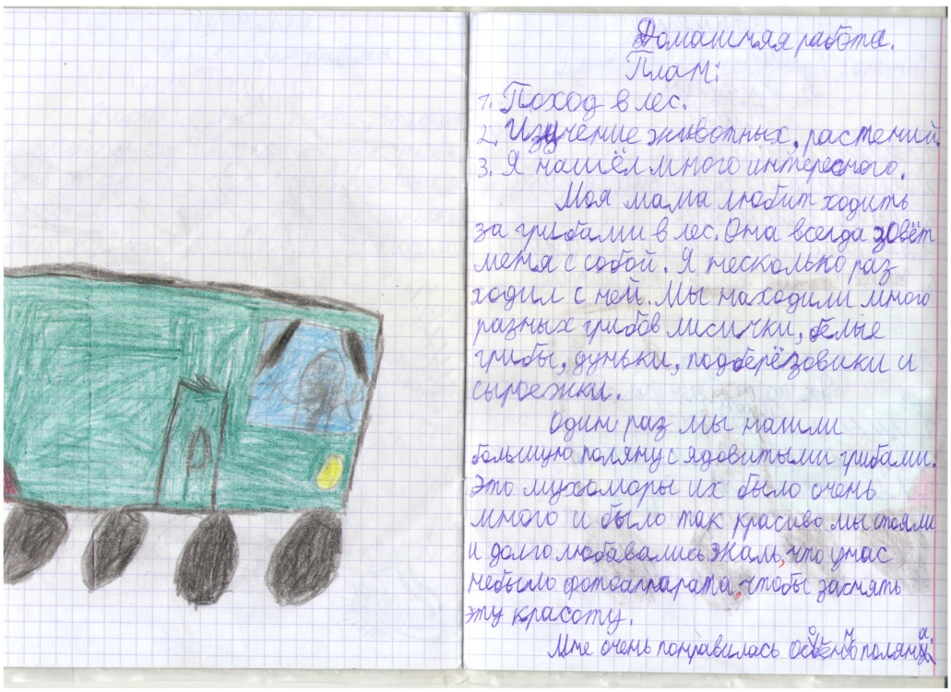
4 класс. Текст-описание. Сочинения на разные темы.

Slide 20
Для того, чтобы формировать творческую личность в процессе обучения математики были выделены такие основные свойства творческой личности:
смелость мысли, склонность к риску;
фантазия;
проблемное видение;
умение преодолевать инерцию мышления;
способность выявлять противоречия;
умение переносить учебные достижения и опыт в новые ситуации;
независимость;
альтернативность;
гибкость мышления;
способность к самоуправлению.

Slide 21
Нестандартные уроки:
урок – конференция
урок – соревнование
урок – игра
урок – творчества
урок – зачет
урок – путешествие
урок – тренажер
урок – творческий отчет.

Slide 22
Примеры заданий:
Пусть записано подряд семь цифр от 1 до 7: 1234567. Легко соединить их знаками “плюс” и “минус” так, чтобы получилось 40: 4.Выразите число 100 пятью одинаковыми цифрами. Предложите четыре способа решения. Ответ. 111 - 11 = 100; 33*3 + 3/3 = 100; 5*5*5 – 5*5= 100;
В первом ящике – 110 бананов, во втором – в три раза больше, а в третьем сидит Майя и ест бананы со скоростью 44 штуки в минуту. Сколько времени потребуется Майе, чтобы опустошить первые два ящика ?
3. В поисках Царевны Лягушки Иван Царевич обследовал 4 болота. На каждом болоте было по 357 кочек, а на каждой кочке сидело по 9 лягушек. Сколько лягушек перецеловал Иван Царевич в поисках своей невесты ?”.

Slide 24
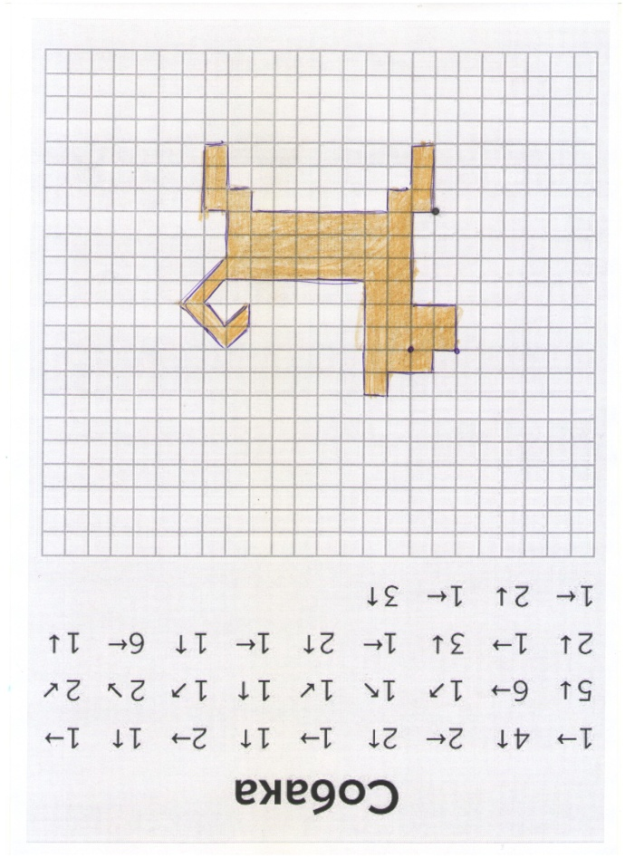
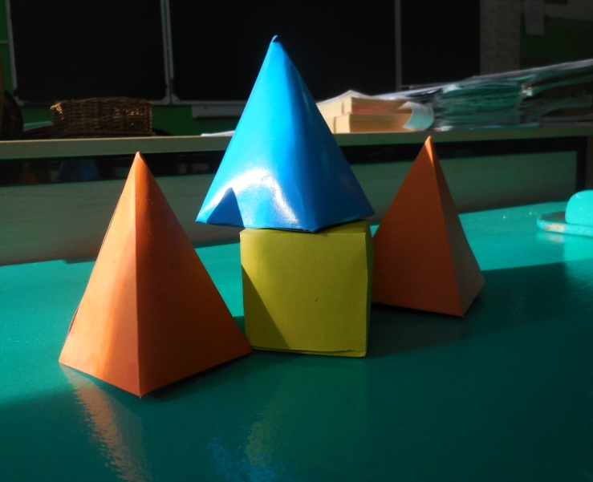
Геометрические задания

Slide 25
Готовясь к урокам, нужно придерживаться следующих правил:
– Урок должен быть продуманным до мелочей, чтоб его этапы логично исходили один из другого, а ученики понимали: почему, что и за чем они выполняют на уроке.
– Полезно действовать по принципу «Лучше один раз увидеть, чем сто раз услышать». Все, что учитель говорит, желательно воплощать в зримые образы. Наглядность должна быть динамичной, чтобы показать то, без чего трудно ориентироваться.
– На уроке должно быть интересно. Но без эмоций, без переживаний ум не напрягается. Заинтересованность возникает там, где учителю удается увлечь детей своей эмоциональностью.

